Slide 1
Wirtschaftswissenschaften im Lehramtsstudium
für Gymnasium und Realschule
Informationsveranstaltung im Rahmen der Orientierungswoche
30.09.2026
Notes:
- Begrüßung an der LMU
- Vorstellung der Fachvertreter innerhalb der Wirtschaftswissenschaften
- Zielsetzung der Präsi:
Grober Überblick
Kein Information Overflow/Überfrachtung
Wichtigste Anlaufstellen für Detailfragen
Strukturierung der ersten beiden Semester

Slide 2
Hinweis
Falls Sie auf diesen Foliensatz in einem späteren Semester zurückgreifen, beachten Sie bitte, dass sich in der Zwischenzeit mögliche Änderungen ergeben haben könnten.
Lehramt Wirtschaftswissenschaften (allgemein):
https://www.som.lmu.de/de/studium/studienangebot/lehramt-wirtschaftswissenschaften/index.html
Lehramt Wirtschaftswissenschaften Gymnasium:
https://www.som.lmu.de/de/studium/studienangebot/lehramt-wirtschaftswissenschaften/lehramt-wiwi-gymnasium/index.html
Lehramt Wirtschaftswissenschaften Realschule:
https://www.som.lmu.de/de/studium/studienangebot/lehramt-wirtschaftswissenschaften/lehramt-wiwi-realschule/

Slide 3
Agenda
1. Vorstellung und Aufgabenbereiche
2. Wichtige Kontaktadressen
3. Bausteine des Lehramtstudiums Wirtschaftswissenschaften
4. Prüfungsordnung, Begrifflichkeiten und Veranstaltungsarten
5. Aufbau des Studiums (LAG & LAR)
6. Stundenplan 1. und 2. Fachsemester (LAG & LAR)
7. Vorlesungsverzeichnis
8. Allgemeine Klausurinformationen
9. Kontoauszug
10. Aufbau des 1. Examens (LAG)
11. Aufbau des 1. Examens (LAR)
12. Fachnote

Slide 4
Vorstellung der Fachstudienberatung Lehramt Wirtschaftswissenschaften
Anlaufstelle für…
1. Informationen zum Studienverlauf für Lehramt Wiwi Gymnasium + Realschule
2. Anerkennung von Prüfungsleistungen (intern sowie extern)
3. Ausstellen von Bafög-Bescheinigungen
4. Einstufung in höhere Fachsemester
5. Erstellen von Notenauszügen
6. Persönliche Beratung nach Vereinbarung per E-Mail

Slide 5
Beratung und Hilfestellung
  Lehramt Wirtschaftswissenschaften (allgemein):
  https://www.som.lmu.de/de/studium/studienangebot/lehramt-wirtschaftswissenschaften/index.html
  Es wurde viel Zeit investiert, um alle nötigen Informationen für Ihr Studium auf der Webseite zur Verfügung zu stellen
  In den meisten Fällen sind die gesuchten Informationen dort vorhanden.
  Schauen Sie daher bitte vor jeder Anfrage zuerst auf der Webseite nach
  → Die Webseite sollte immer der erste Anlaufpunkt sein!

Slide 6
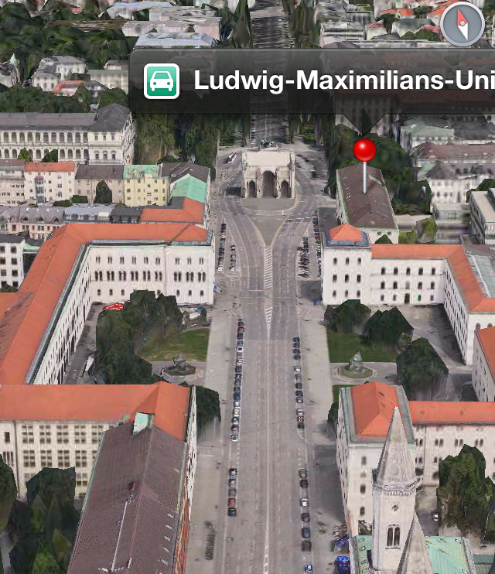
So finden Sie uns
Sollten Sie ein Anliegen haben, schreiben Sie bitte eine Mail an lehramt@som.lmu.de und erläutern kurz Ihr Anliegen. Ich werde dann einen Sprechstundentermin (telefonisch oder in Personen) mit Ihnen vereinbaren.
Adresse:
Ludwigstraße 28, Raum 421

Slide 7
Bausteine des Lehramtstudiums in Wirtschaftswissenschaften
LMU
Externe Stellen
Münchener Zentrum für Lehrerbildung
Außenstelle des Prüfungsamtes
Übergeordnete Stellen für das Lehramt
Praktikumsamt
Mitwirkende Fakultäten
Juristische Fak.
Fak. für BWL
Volkswirtschaftl. Fak.
Besondere Institute
Inst. für Wipäd
Kultusministerium
Bereiche im Lehramtsstudium:
Recht §58 (1) 1.d
BWL §58 (1) 1.b
RW §58 (1) 1.a
Fachdidaktik
§58 (1) 1.e
VWL §58 (1) 1.c
Realschule
Recht §84 (1) 1.d
BWL §84 (1) 1.b
RW u. WI §84 (1) 1.a
Fachdidaktik
§84 (1) 1.e
VWL §84 (1) 1.c
Gymnasium

Slide 8
Spezifische Ansprechpartner für das Fach Wirtschaftswissenschaften
Je nach Fragestellung gibt es unterschiedliche Ansprechpartner! (Bitte beachten Sie dies bei Ihren Anliegen)
Fachstudienberatung und Teilbereich BWL
Fachstudienberatung und Teilbereich VWL
Fachstudienberatung und Ansprechpartner für den Bereich BWL:
Fynn Ole Kunter
Ludwigstr. 28 VG Zi. 421
E-Mail: lehramt@som.lmu.de
Homepage: www.bwl.lmu.de/lehramt
Ansprechpartner für den Bereich VWL:
Melanie Müller
Studienberatung VWL
Ludwigstr. 28 VG Zi. 020
E-Mail: isc@econ.lmu.de
Teilbereich Recht
Teilbereich Fachdidaktik
Ansprechpartner für den Bereich Recht:
Nina Küpper-Morawietz
Ludwigstr. 29 VG Zi. 213
E-Mail: nina.kuepper@jura.uni-muenchen.de
Ansprechpartner für die Fachdidaktik:
Thomas Gebele
Ludwigstr.28 RG/ 3.OG / Zi. 306
E-Mail: gebele.thomas@lmu.de
Für inhaltliche Fragen zu einzelnen Veranstaltungen, wenden Sie sich bitte an den jeweiligen Fachverantwortlichen (siehe LSF)

Slide 9
Wichtigste Kontaktadressen und Ansprechpartner
LMU
Münchener Zentrum für Lehrerbildung
Allgemeine Studienberatung zum Lehramtsstudium
Schellingstr. 10
Tel.: 089/2180-3788
Email: lehramtsberatung@lmu.de
Homepage: www.mzl.uni-muenchen.de
Außenstelle des Prüfungsamtes
Alles rund um das Staatsexamen
Amalienstr. 52
80799 München
Homepage: https://www.lmu.de/de/studium/wichtige-kontakte/pruefungsaemter/aussenstelle-des-pruefungsamts-fuer-alle-lehraemter/index.html
ISC (Informations- und Servicecenter)
Prüfungskoordination/LSF/An-/Abmeldungen
Ludwigstr. 28, EG
Homepage: www.isc.uni-muenchen.de
Studentenkanzlei
Immatrikulation; Exmatrikulation; Studiengangswechsel
Homepage: https://www.lmu.de/de/studium/wichtige-kontakte/studentenkanzlei/

Slide 10
Informations- und Servicecenter (ISC)
Ludwigstr. 28 Vordergebäude, Erdgeschoss, Zimmer 020
www.isc.lmu.de
„Prüfungsamt Wirtschaft“
1. Bearbeitung aller prüfungs- und studienrelevanten Angelegenheiten (An- und Abmeldung Klausuren)
2. Fristverlängerungen
3. Aktualisierung/Anpassung der Online-Kontoauszüge (wenn bspw. Fehler auftreten)
4. Schnittstelle zwischen Studierenden und Professoren
Notes:
Hinweis:
Das ISC ist unser Freund ☺ und steht den Studierenden mit Rat und Tat zur Seite!
Für Prüfungsinhalte sind allein die Lehrstühle verantwortlich!

Slide 11
PStO
Die Studienregeln sind in der
Prüfungs- und Studienordnung (PStO)
verbindlich festgelegt
Die aktuellen Prüfungs- und Studienordnungen sowie Satzungsänderungen zu den bestehenden Ordnungen finden Sie auf den Seiten der Lehramtsberatung.

Slide 12
Übersicht Begriffe im Studium
Allgemeingültige Begrifflichkeiten
ECTS-Punkte
Pflichtmodule
Wahlpflichtmodule

Slide 13
Begriff „ECTS-Punkte“
ECTS-Punktesystem
European Credit Transfer System: 1 ECTS-Punkt entspricht einem Arbeitsaufwand von 30 Arbeitsstunden
Insgesamt sind 273 (213) ECTS zu erzielen, davon 105 (72) je Unterrichtsfach → LAR in Klammern
  Die übrigen ECTS sind in Erziehungswissenschaften (EWS), Praktika, freier Bereich und Hausarbeiten zu erzielen
Gesamtarbeitsbelastung…setzt sich zusammen aus:
Lehrveranstaltungen
Zeit für die Vor- und Nachbereitung sowohl im Präsenz- als auch im Selbststudium
Prüfungsaufwand, einschließlich der Prüfungsvorbereitung und der anzufertigenden wissenschaftlichen Arbeiten

Slide 14
Begriff „Modul“
Modul
  Zusammenfassung von Stoffgebieten zu thematisch und zeitlich zusammenhängenden Einheiten, Arbeitsaufwand wird in ECTS-Einheiten angegeben
  Abstrakter Oberbegriff einzelner oder mehrerer Veranstaltungen
  Beinhalten verschiedene Lehr- und Lernformen und können ein Semester, ein Studienjahr oder in Ausnahmen auch mehrere Semester umfassen
Modulprüfung
  Ein Modul, das aus mehreren Veranstaltungen (z.B. V + Ü) bestehen kann, beinhaltet eine abschließende Prüfung
Modulteilprüfungen
  Lehrveranstaltungen zu einem Modul werden einzeln abgeprüft

Slide 15
Begriff „Modulprüfungen“
Pflichtmodule/Pflichtlehrveranstaltungen
  Sind ausnahmslos zu absolvieren
Wahlpflichtmodule/Wahlpflichtlehrveranstaltungen
  Unter mehreren Modulen/Lehrveranstaltungen sind nach vorgegebenen Satzungen Module/Lehrveranstaltungen zu wählen

Slide 16
Veranstaltungsarten
Vorlesungen
  Vermittlung der theoretischen Grundlagen
  Werden i.d.R. von Professoren gehalten
  Unbegrenzte Teilnehmerzahl
Übungen
  Vertiefung und praktische Anwendung der Vorlesungsinhalte
  Werden von Lehrstuhlmitarbeitern oder Studierenden gehalten
  Teilweise anmeldepflichtig
  Sind immer im gleichen Semester wie die Vorlesung zu besuchen
Tutorien
  Gezielte Übung des gelernten Stoffs
  Werden von Studierenden gehalten
  Meist anmeldepflichtig
Notes:
Vorlesungen
Fragen stellen bei Unklarheiten
Anmerkungen zur Übung:
Wahl der individuell besten Übung (mehrere inhaltsgleiche Übungen zur Auswahl)
Verständnisfragen können in kleinerem Kreis besser gelöst werden (Übungen um 8:00 Uhr bzw. am Freitag sind weniger besucht und werden meist interaktiver gestaltet)
Sprechstunden der Übungsleiter nutzen:
Konkrete Fragen vorbereiten
Rechtzeitig Unklarheiten beseitigen
→ Alle Veranstaltungen sind GLEICH bedeutend für die Klausurvorbereitung!

Slide 17
Aufbau des Studiums: Lehramt Wirtschaftswissenschaften Gymnasium (LAG)
Regelstudienverlauf nach neuer PStO (2024)
Semester | Pflicht (P) / Wahlpflicht (WP) | Modul | Lehrveranstaltungen | Unterrichtsform | Angeboten im | ECTS | Prüfungsform | Prüfungsdauer | Fachdidaktik (FD) / Fachwissenschaft (FW)
1. FS | P | Managementorientierte BWL | Managementorientierte BWL | VL + ÜB | WS | 6 (3+3) | Klausur | 60 Minuten | FW
1. FS | P | Grundlagen der VWL I: Mikroökonomie | Grundlagen der VWL I: Mikroökonomie | VL + ÜB | WS | 6 (3+3) | Klausur | 60 Minuten | FW
2. FS | P | Betriebliches Rechnungswesen | Betriebliches Rechnungswesen | VL + ÜB | SS | 6 (3+3) | Klausur | 60 Minuten | FW
2. FS | P | Marktorientierte BWL | Ausgewählte Themen der marktorientierten BWL + Aktuelle Themen der marktorientierten BWL | VL + VL | SS | 6 (3+3) | Klausur | 60 Minuten | FW
3. FS | P | Finanzorientierte BWL | Finanzorientierte BWL | VL + ÜB | WS | 6 (3+3) | Klausur | 60 Minuten | FW
3. FS | P | Wirtschaftsinformatik | Wirtschaftsinformatik | VL + ÜB | WS | 6 (3+3) | Klausur | 60 Minuten | FW
4. FS | P | Privatrecht | Privatrecht + Privatrecht für Studierende der VWL und Lehramtsstudierende | VL + ÜB | SS | 6 (4+2) | Klausur | 120 Minuten | FW
4. FS | P | Grundlagen VWL II: Makroökonomie | Grundlagen VWL II: Makroökonomie | VL + ÜB | SS | 6 (3+3) | Klausur | 60 Minuten | FW

Slide 18
Aufbau des Studiums: Lehramt Wirtschaftswissenschaften Gymnasium (LAG)
Regelstudienverlauf nach neuer PStO (2024)
Semester | Pflicht (P) / Wahlpflicht (WP) | Modul | Lehrveranstaltungen | Unterrichtsform | Angeboten im | ECTS | Prüfungsform | Prüfungsdauer | Fachdidaktik (FD) / Fachwissenschaft (FW)
5. FS | P | Handels- und Gesellschaftsrecht | Handels- und Gesellschaftsrecht | VL + ÜB | WS | 6 (3+3) | Klausur | 120 Minuten | FW
5. FS | P | Aktuelle wirtschaftliche Herausforderungen im Kontext von Ökonomie und Schule | Aktuelle wirtschaftliche Herausforderungen im Kontext von Ökonomie und Schule | Seminar + Proseminar | WS | 6 (3+3) | Klausur/ Hausarbeit/ Übungsmappe/ Fallstudie/ Referat | 60 – 120 Minuten/ 22.200 – max. 33.300 Zeichen/ 3-6 Übungsblätter/15.000 - 25.000 Zeichen/ 15 -25 Minuten | FW
6. FS | P | Digitalisierung im Kontext von Wissenstransfer | Digitalisierung im Kontext von Wissenstransfer | VL + ÜB | SS | 6 (3+3) | Klausur | 60 Minuten | FW
6. FS | P | Grundlagen der Wirtschaftsdidaktik | Grundlagen der Wirtschaftsdidaktik | ÜB | WS + SS | 3 | Klausur oder Portfolio | 60 Minuten oder 10.000 – max. 20.000 Teichen | FD
6. FS | P | Grundlagen des wissenschaftlichen Arbeitens | Grundlagen des wissenschaftlichen Arbeitens | ÜB | SS | 3 | Übungsmappe/ Portfolio/Referat | 2-4 Übungsblätter/ 15.000 – max. 25.000 Zeichen/ 15 – 20 Minuten | FD
7. FS | P | Internationale Wirtschaftsbeziehungen | Internationale Wirtschaftsbeziehungen | VL + ÜB | WS | 6 (3+3) | Klausur | 60 Minuten | FW
7. FS | P | Fortgeschrittene Wirtschaftsdidaktik | Fachdidaktische Analyse und Planung wirtschaftswissenschaft-lichen Unterrichts + Schulpraktische Studien in Theorie und Praxis | Proseminar + Übung | WS + SS | 6 (3+3) | Portfolio/Haus-arbeit + Referat | 10.000 – max. 20.000 Zeichen oder 22.000 – max. 33.000 Zeichen) und 10 Minuten | FD

Slide 19
Aufbau des Studiums: Lehramt Wirtschaftswissenschaften Gymnasium (LAG)
Regelstudienverlauf nach neuer PStO (2024)
Semester | Pflicht (P) / Wahlpflicht (WP) | Modul | Lehrveranstaltungen | Unterrichtsform | Angeboten im | ECTS | Prüfungsform | Prüfungsdauer | Fachdidaktik (FD) / Fachwissenschaft (FW)
8. FS | P | Finanzwissenschaft und Wirtschaftspolitik | Finanzwissenschaft und Wirtschaftspolitik | VL + ÜB | SS | 6 (3+3) | Klausur | 60 Minuten | FW
8. FS | P | Vertiefung Recht | Vertiefung Recht | VL + ÜB | SS | 6 (3+3) | Klausur | 120 Minuten | FW
9. FS | P | Geld, Kredit und Währung | Geld, Kredit und Währung | VL + ÜB | WS | 6 (3+3) | Klausur | 60 Minuten | FW
9. FS | P | Examensvorbereitung im Fach Recht für Lehramtsstudierende | Examenskolloquium Recht | Kolloquium | WS + SS | 3 | Klausur | 240 Minuten | FW
Wie lange dauert mein Studium?
Min: 8 Semester (kann auf Antrag um 2 Sem. verkürzt werden)
Regel: 9 Semester (Verlängerung um 2 Sem. bei Erweiterung)
Max: 15 Semester

Slide 20
Aufbau des Studiums: Lehramt Wirtschaftswissenschaften Gymnasium (LAG)
Regelstudienverlauf nach neuer PStO (2024)
Im sog. freien Bereich ( § 22 Abs. 2. Nr. 3 Buchst. F LPO I) sind an der LMU 0 – 6 ECTS-Punkte zu erwerben
Semester | Pflicht (P) / Wahlpflicht (WP) | Modul | Lehrveranstaltungen | Unterrichtsform | Angeboten im | ECTS | Prüfungsform | Prüfungsdauer | Fachdidaktik (FD) / Fachwissenschaft (FW)
9. FS | WP | Ausgewählte Vertiefung der BWL | Aktuelle Themen der BWL im Diskurs | VL + ÜB | WS | 6 (3+3) | Klausur/ Übungsmappe/ Fallstudie/Portfolio/ mündliche Prüfung/Referat | 60 – 120 Minuten/ 2-6 Übungsblätter/ 15.000 - max. 25.000 Zeichen/ 15.000 - max. 25.000 Zeichen/ 20 - 30 Minuten/ 25 - 40 Minuten | FW
9. FS | WP | Anwendungen ausgewählter betriebswirtschaftlicher Aspekte | Ausgewählte Anwendungen der BWL | Proseminar + Seminar | WS | 6 (3+3) | Klausur/Hausarbeit/Übungsmappe/Fallstudie/Portfolio/ + Referat/mündliche Prüfung | 60 – 120 Minuten/ 22.200 – max. 33.300 Zeichen / 3 – 6 Übungsblätter / 15.000 – max- 25.000 Zeichen / 15.000 – max- 25.000 Zeichen + 15 – 25 Minuten / 15 – 20 Minuten | FW
9. FS | WP | Didaktik des Rechnungswesens | Didaktik des Rechnungswesens | ÜB | WS + SS | 3 | Klausur oder Portfolio | 60 Minuten/ 10.000 – max. 20.000 Zeichen | FD

Slide 21
Lehramt Wiwi Gymnasium
Zusammenfassung wichtiger Änderungen zwischen alter und neuer PO
Grundlagenveranstaltungen nur noch 1x/Jahr
Eindeutigerer Regelstudienverlauf (Semesterangebote im SS und WS)
Thematische Zuordnung zwischen Modulen und dazugehörigen Veranstaltungen
  Aufwertung der Wirtschaftsinformatik
  Aufwertung der Volkswirtschaftslehre
  Entwertung der Mathematik und Statistik
  Neue Module im Wahlpflicht- und freien Bereich
Notes:
Finanzorientierte BWL und Betriebliches Rechnungswesen:
Die Inhalte aus sämtlichen früheren Veranstaltungen zur Finanzierung und Accounting (also GBWL II und ABWL II und I) wurden neu sortiert.
Alles ist noch da, aber anders angeordnet
Markorientierte BWL:
Marketing-Teil daraus wird jetzt aufgewertet.
IOF-Teil herausgelöst und möglicherweise von Rahild in einem anderen neuen Modul weiter verwertet.
Privatrecht:
Genau, inhaltlich bleibt es bei Privatrecht (die SWS-Zahl wird aber erhöht).
Vertiefung Recht
entspricht inhaltlich dem bisherigen Öffentlichen Recht und Strafrecht (wenn auch mit verdoppelter SWS-Zahl).
Mit dem neuen Titel soll eine größere inhaltliche Flexibilität ermöglicht werden (z.B. für den Fall, dass sich die an der Schule zu unterrichtenden Rechtsgebiete ändern).

Slide 22
Aufbau des Studiums: Lehramt Wirtschaftswissenschaften Realschule (LAR)
Regelstudienverlauf nach neuer PStO (2024)
Semester | Pflicht (P) / Wahlpflicht (WP) | Modul | Lehrveranstaltungen | Unterrichtsform | Angeboten im | ECTS | Prüfungsform | Prüfungsdauer | Fachdidaktik (FD) / Fachwissenschaft (FW)
1. FS | P | Managementorientierte BWL | Managementorientierte BWL | VL + ÜB | WS | 6 (3+3) | Klausur | 60 Minuten | FW
1. FS | P | Grundlagen der VWL I: Mikroökonomie | Grundlagen der VWL I: Mikroökonomie | VL + ÜB | WS | 6 (3+3) | Klausur | 60 Minuten | FW
2. FS | P | Betriebliches Rechnungswesen | Betriebliches Rechnungswesen | VL + ÜB | SS | 6 (3+3) | Klausur | 60 Minuten | FW
2. FS | P | Marktorientierte BWL | Ausgewählte Themen der marktorientierten BWL + Aktuelle Themen der marktorientierten BWL | VL + VL | SS | 6 (3+3) | Klausur | 60 Minuten | FW
3. FS | P | Finanzorientierte BWL | Finanzorientierte BWL | VL + ÜB | WS | 6 (3+3) | Klausur | 60 Minuten | FW
3. FS | P | Wirtschaftsinformatik | Wirtschaftsinformatik | VL + ÜB | WS | 6 (3+3) | Klausur | 60 Minuten | FW
4. FS | P | Rechnungswesen in Theorie und Praxis | ReWe (Theorie) Rewe (Praxis) | VL + ÜB | SS | 6 (3+3) | Klausur oder Übungsmappe | 60 Minuten oder 3-6 Übungsblätter | FW
4. FS | P | Grundlagen VWL II: Makroökonomie | Grundlagen VWL II: Makroökonomie | VL + ÜB | SS | 6 (3+3) | Klausur | 60 Minuten | FW
Notes:
Bis zum 3. Fachsemester = LAG

Slide 23
Aufbau des Studiums: Lehramt Wirtschaftswissenschaften Realschule (LAR)
Regelstudienverlauf nach neuer PStO (2024)
Semester | Pflicht (P) / Wahlpflicht (WP) | Modul | Lehrveranstaltungen | Unterrichtsform | Angeboten im | ECTS | Prüfungsform | Prüfungsdauer | Fachdidaktik (FD) / Fachwissenschaft (FW)
5. FS | P | Grundkurs Privat- und Urheberrecht | Grundkurs Privat- und Urheberrecht | VL + ÜB | WS | 6 (4+2) | Klausur | 120 Minuten | FW
5. FS | P | Grundlagen der Wirtschaftsdidaktik | Grundzüge der Wirtschaftsdidaktik | ÜB | WS + SS | 3 | Klausur oder Portfolio | 60 Minuten oder 10.000 - max. 20.000 Zeichen | FD
6. FS | P | Vertiefung Recht | Vertiefung Recht | VL + ÜB | SS | 6 (3+3) | Klausur | 120 Minuten | FW
6. FS | P | Didaktik des Rechnungswesens | Didaktik des Rechnungswesens | ÜB | WS + SS | 3 | Klausur oder Portfolio | 60 Minuten/ 10.000 – max. 20.000 Zeichen | FD
7. FS | P | Fortgeschrittene Wirtschaftsdidaktik | Fachdidaktische Analyse und Planung wirtschaftswissenschaft- lichen Unterrichts + Schulpraktische Studien in Theorie und Praxis | Proseminar + Übung | WS + SS | 6 (3+3) | Portfolio/Hausarbeit + Referat | 10.000 – max. 20.000 Zeichen oder 22.000 – max. 33.000 Zeichen) und 10 Minuten | FD
Notes:
- Bei Wirtschaftdidaktik neuer Modulname und andere Prüfungsdauer

Slide 24
Aufbau des Studiums: Lehramt Wirtschaftswissenschaften Realschule (LAR)
Regelstudienverlauf nach neuer PStO (2024)
Im sog. freien Bereich ( § 22 Abs. 2. Nr. 3 Buchst. F LPO I) sind an der LMU 0 – 12 ECTS-Punkte zu erwerben
Semester | Pflicht (P) / Wahlpflicht (WP) | Modul | Lehrveranstaltungen | Unterrichtsform | Angeboten im | ECTS | Prüfungsform | Prüfungsdauer | Fachdidaktik (FD) / Fachwissenschaft (FW)
7. FS | WP1 | Ausgewählte Vertiefung der BWL | Aktuelle Themen der BWL im Diskurs | VL + ÜB | WS + SS | 6 (3+3) | Klausur/ Übungsmappe/ Fallstudie/Portfolio/ mündliche Prüfung/Referat | 60 – 120 Minuten/ 2-6 Übungsblätter/ 15.000 - max. 25.000 Zeichen/ 15.000 - max. 25.000 Zeichen/ 20 - 30 Minuten/ 25 - 40 Minuten | FW
7. FS | WP2 | Anwendungen Aspekte des Managements | Anwendungen Aspekte des Managements | VL + ÜB | WS + SS | 6 (3+3) | Klausur/Hausarbeit/Übungsmappe/Fallstudie/Programmieraufgabe/Referat/mündliche Prüfung | 60 – 120 Minuten/ 22.200 – max. 33.300 Zeichen/ 15.000 - max. 25.000 Zeichen/ 6 - 8 Wochen / 20 – 45 Minuten / 20 – 30 Minuten | FW
7. FS | WP3 | Anwendungen ausgewählter betriebswirtschaftlicher Aspekte | Ausgewählte Anwendungen der BWL | Proseminar + Seminar | WS | 6 (3+3) | Klausur/Hausarbeit/Übungsmappe/Fall-studie/ Portfolio/ + Referat/mündliche Prüfung | 60 – 120 Minuten/ 22.200 – max. 33.300 Zeichen / 3 – 6 Übungsblätter / 15.000 – max- 25.000 Zeichen / 15.000 – max- 25.000 Zeichen + 15 – 25 Minuten / 15 – 20 Minuten | FW

Slide 25
Aufbau des Studiums: Lehramt Wirtschaftswissenschaften Realschule (LAR)
Regelstudienverlauf nach neuer PStO (2024)
Im sog. freien Bereich ( § 22 Abs. 2. Nr. 3 Buchst. F LPO I) sind an der LMU 0 – 12 ECTS-Punkte zu erwerben
Semester | Pflicht (P) / Wahlpflicht (WP) | Modul | Lehrveranstaltungen | Unterrichtsform | Angeboten im | ECTS | Prüfungsform | Prüfungsdauer | Fachdidaktik (FD) / Fachwissenschaft (FW)
7. FS | WP4 | Internationale Wirtschafts-beziehungen | Internationale Wirtschafts-beziehungen | VL + ÜB | WS | 6 (3+3) | Klausur | 60 Minuten | FW
7. FS | WP5 | Geld, Kredit und Währung | Geld, Kredit und Währung | VL + ÜB | WS | 6 (3+3) | Klausur | 60 Minuten | FW
Wie lange dauert mein Studium?
Min: 6 Semester (kann auf Antrag um 2 Sem. verkürzt werden)
Regel: 7 Semester (Verlängerung um 2 Sem. bei Erweiterung)
Max: 13 Semester

Slide 26
Lehramt Wiwi: Realschule – Zusammenfassung wichtiger Änderungen
Grundlagenveranstaltungen nur noch 1x/Jahr
Eindeutigerer Regelstudienverlauf (Semesterangebote im SS und WS)
Thematische Zuordnung zwischen Modulen und dazugehörigen Veranstaltungen
  Entwertung der Mathematik und Statistik
  Aufwertung der Volkswirtschaftslehre
  Aufwertung des Rechnungswesens
  Neue Module im Wahlpflicht- und freien Bereich, mehr Auswahlmöglichkeiten
Notes:
Rewe in Theorie und Praxis-Modul:
In Anlehnung an: Fortgeschrittene Buchhaltungstechnik → Rewe in Theorie und Praxis ist so ähnlich, aber breiter und tiefer angelegt, weil die Realschüler da ja immerhin auch Staatsexamen drin schreiben.
Recht-Modul:
Hier werden die bisher getrennten Veranstaltungen „Privatrecht und Urheberrecht“ (alte PO) +“Grundkurs Privatrecht“ (alte PO) künftig im neuen „Grundkurs Privat- und Urheberrecht“ zusammengelegt.
Öffentliches Recht und Strafrecht-Modul:
- „Vertiefung Recht“ entspricht inhaltlich dem bisherigen „Öffentlichen Recht und Strafrecht“ (wenn auch mit verdoppelter SWS-Zahl). → Mit dem neuen Titel soll eine größere inhaltliche Flexibilität ermöglicht werden (z.B. für den Fall, dass sich die an der Schule zu unterrichtenden Rechtsgebiete ändern).

Slide 27
Stundenplan LAG & LAR
Informationen (Ort, Zeit) zu Kursen finden Sie grundsätzlich im LSF oder
auf den Kurs-Webseiten der Lehrstühle
Sie müssen sich nicht für Vorlesungen und Übungen im LSF anmelden, nur für die Klausuren (mehr Infos in Folge)
INFORMIEREN Sie sich regelmäßig!

Slide 28
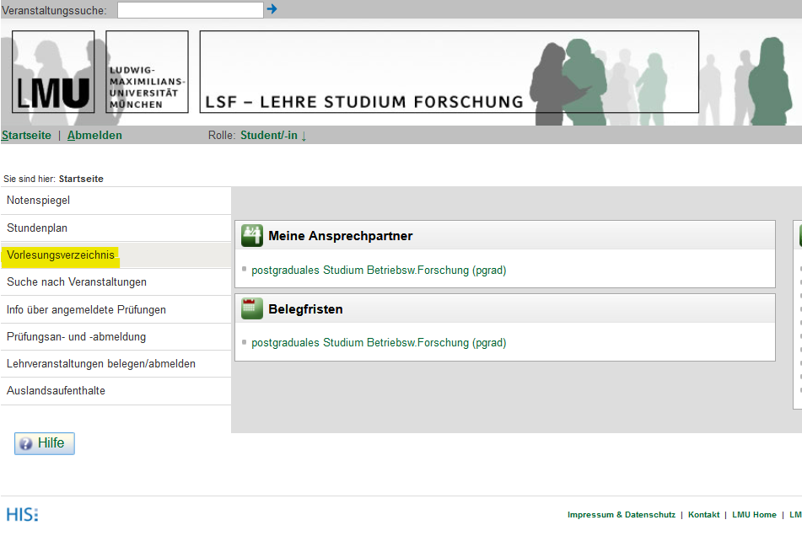
Vorlesungsverzeichnis: www.lsf.lmu.de
Bei technischen Problemen im LSF wenden Sie sich bitte an den technischen Support des ISC: https://www.isc.uni-muenchen.de/isczilla/index.html

Slide 29
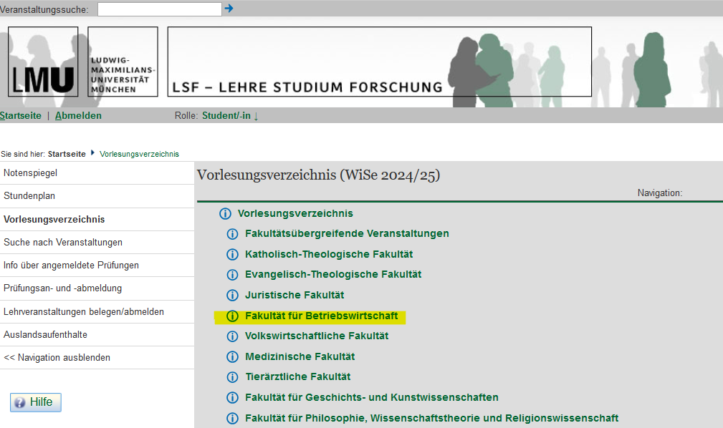
Vorlesungsverzeichnis: www.lsf.lmu.de

Slide 30
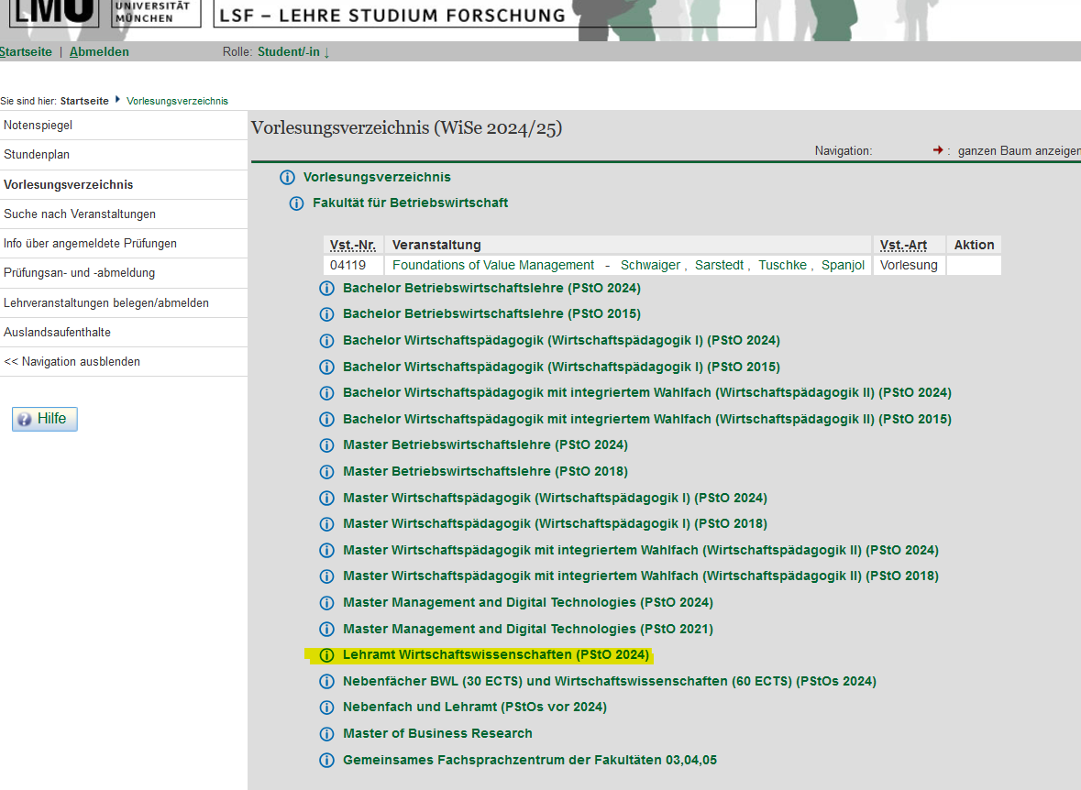
Vorlesungsverzeichnis: www.lsf.lmu.de

Slide 31
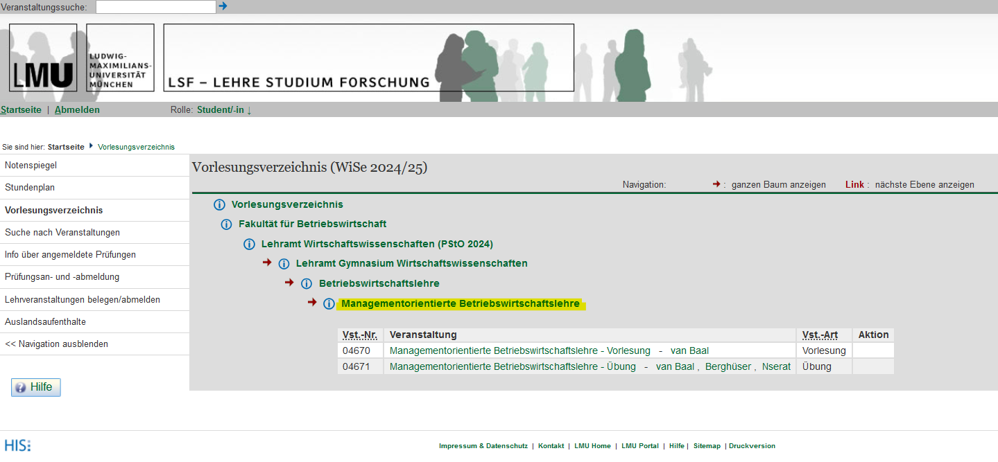
Vorlesungsverzeichnis: www.lsf.lmu.de

Slide 32
Allgemeine Klausurinformationen (1)
Klausuren dauern in der Regel 60-120 Minuten
Klausurnoten werden fein abgestuft (z.B. 2,7)
Mit 5,0 gilt eine Klausur als nicht bestanden (alles schlechter als 4,0)
Nicht-bestandene Klausuren können unter Berücksichtigung der Höchstsemesterzahl beliebig oft wiederholt werden
Treten Sie eine nicht Klausur an, für die Sie sich angemeldet, aber nicht abgemeldet haben, erhalten Sie eine 5,0 wegen Nicht-Bestehens
Bestandene Klausuren können nicht wiederholt werden
Klausuren finden in der Regel am Anfang der vorlesungsfreien Zeit statt
  BEACHTEN SIE DIE ANMELDEFRIST (rechtzeitig beim ISC oder bei den Dozenten informieren)→ isc.uni-muenchen.de/pruef_org/pruefungsanmeldung/index.html GANZ WICHTIG: MASTERPLAN ISC
  Im Studienplan berücksichtigen: NICHT alle Klausuren werden im Winter- und Sommersemester angeboten
Notes:
Dauer der Klausuren:
Die Klausuren sind 1-2-stündig.
Wiederholung nicht bestandener Klausuren:
Anzahl der Wiederholungen nur durch Fristen geregelt.
Klausuren werden meist jedes Semester angeboten.
Notenabstufung:
Von 1,0 über 1,3; 1,7;2,0 … bis 4,0 bestanden.
5,0 nicht bestanden

Slide 33
Allgemeine Klausurinformationen (2)
Masterplan des ISC
  Klausurübersicht mit Datum und Uhrzeit, steht Anfang des Semesters bereit
  Zu finden über www.isc.lmu.de
Anmeldung
  Erfolgt mit der Campus LMU-Kennung unter im LSF
  Der Anmeldungszeitraum wird vom ISC festgelegt
  Nur mit der Anmeldung besteht ein Recht auf Teilnahme an der Klausur
  Eine Anmeldung außerhalb des Anmeldezeitraums ist nicht möglich
Abmeldung
Wird die Klausur trotz Anmeldung nicht geschrieben, so ist es unbedingt nötig, sich innerhalb des Abmeldezeitraums unter www.isc.lmu.de wieder abzumelden
Notes:
Anmerkung:
Es ist die Verantwortung der Studierenden, dass die eigene Klausur abgegeben wird. Deshalb sollen die Erstis genau ihre Klausuren im Auge behalten, bis sie der/die wissenschaftliche Mitarbeiter/in in der Hand hat.
Bei der Anmeldung ist zu berücksichtigen, dass es Klausuren für BWL-Bachelor und VWL-Diplom bzw. Bachelor Studierende gibt aufgrund der feinen Notenabstufung beim BWL-Bachelor. Die Studierenden müssen unbedingt beachten, dass sie sich für die richtige Klausur anmelden und im richtigen Hörsaal schreiben.
Masterplan des ISC:
Fixer Klausurplan, in dem jeder angebotenen Klausur ein Zeitfenster zugeordnet wird.
Ziel: Beschränkung Klausurzeit auf zwei Wochen, Möglichkeit der Planung von Praktika, Urlaub usw.
Noch nicht ganz ausgereift, also mit Vorsicht zu genießen.
www.isc.lmu.de
Die Prüfungsverwaltung:
Folgende Funktionen möglich: Anmeldung/Abmeldung zu Klausuren oder Veranstaltungen, Kontoauszüge, Stundenplan
Hilfe bei Problemen mit der CampusLMU-Kennung ist beim helpdesk (Geschwister-Scholl-Platz 1, Raum F009) erhältlich.
Zur Klausuran-/ abmeldung:
Die Anmeldung mit der CampusLMU-Kennung zu den Klausuren ist verbindlich.
Eine Abmeldung muss zwingend erfolgen, wenn man nicht mitschreiben wird, da sonst im nächsten Semester große Probleme bei der erneuten Anmeldung auftreten. Weiterhin ist sie für die Planung und Organisation des Prüfungsablaufs von höchster Bedeutung, damit die Anzahl der Kandidaten realistisch eingeschätzt werden kann.

Slide 34
Kontoauszug
Auflistung aller bisherigen Prüfungsergebnisse
Offizieller Nachweis aller bestandenen Leistungen
Jederzeit aktuell und einsehbar
Login mit der Campus LMU-Kennung
Bei Fehlern im Auszug sofort das ISC per E-Mail informieren
Notes:
Hinweis: Es gibt 2 unterschiedliche Kontoauszüge:
Übersicht über alle abgelegten Prüfungen
Übersicht über bestandene Prüfungen

Slide 35
Aufbau des 1. Examens (LAG)
Fachliche Zulassungsvoraussetzungen
  Bestehen aller jeweiligen Fächer aus den Bereichen BWL, VWL, Recht, Wirtschaftsinformatik/ Betriebliches Rechnungswesen und Fachdidaktik
  Nachweis über erfolgreiche Teilnahme an einem kaufmännischen Praktikum von vier (LAG) Monaten Dauer
Schriftliche Prüfung
  Eine Aufgabe aus der BWL (4h) – 1 aus 3 Themen wählbar
  Eine Aufgabe aus der VWL (4h) – 1 aus 3 Themen wählbar
  Eine Aufgabe aus dem Recht (4h) – 1 aus 3 Themen wählbar
  Eine Aufgabe aus der Fachdidaktik (3h) – 1 aus 3 Themen wählbar

Slide 36
Aufbau des 1. Examens (LAR)
Fachliche Zulassungsvoraussetzungen
  Bestehen aller jeweiligen Fächer aus den Bereichen BWL, VWL, Recht, Betriebliches Rechnungswesen und Fachdidaktik
  Nachweis über erfolgreiche Teilnahme an einem kaufmännischen Praktikum von drei (LAR) Monaten Dauer
Schriftliche Prüfung
  Eine Aufgabe aus der BWL (3h) – 1 aus 3 Themen wählbar
  Eine Aufgabe aus der VWL (3h) – 1 aus 3 Themen wählbar
  Eine Aufgabe aus dem Rechnungswesen (3h) – 1 Thema ohne Wahlmöglichkeit
  Eine Aufgabe aus der Fachdidaktik (3h) – 1 aus 3 Themen wählbar

Slide 37
Fachnote (LAG)
1. Staatsprüfung
(8*Examen_{Fach}+Examen _{Didaktik}) / 9 <= „ausreichend“
BWL
* 0,6
VWL
Summe
Teilnote
Fach
WI/Betr. ReWe
* 0,4
* 0,4
Recht
Fach-
leistung
Summe
/9
Fachnote
* 8
* 8
/ 9
* 0,4
Didaktik
Leistung
Fachdidaktik
Teilnote
Didakt.
* 0,4
* 0,6
1. Staatsprüfung
* 0,6
Notes:
Ungewichtetes arithmetisches Mittel in den Teilbereichen
Gewichtetes arithmetisches Mittel der Teilbereiche als Teilnote Fach
§ 31
Nichtbestehen der Prüfung
(1) Die Erste Staatsprüfung ist nicht bestanden, wenn
- in einem vertieft studierten Fach für das Lehramt an Gymnasien […] das Mittel aus dem einfachen Zahlenwert der Note für die fachdidaktische Leistung und dem achtfachen Zahlenwert der Durchschnittsnote für die übrigen Leistungen (§ 30) der Ersten Staatsprüfung (mit dem Teiler 9) schlechter als „ausreichend“ ist (§ 12 Abs. 2),

Slide 38
Fachnote (LAR)
1. Staatsprüfung
(3*Examen_{Fach}+Examen _{Didaktik}) / 4
<= „ausreichend“
BWL
* 0,6
VWL
Summe
Teilnote
Fach
Betr. ReWe
* 0,4
* 0,4
Recht
Fach-
leistung
Summe
/4
Fachnote
* 3
* 8
/ 9
* 0,4
Didaktik
Leistung
Fachdidaktik
Teilnote
Didakt.
* 0,4
* 0,6
1. Staatsprüfung
* 0,6

Slide 39
… was es sonst noch zu wissen gibt und was zu tun ist, wenn es mal nicht läuft…

Slide 40
Anrechnung von Studienleistungen
Leistungsanerkennung (intern und extern)
Studienzeiten, Studien- und Prüfungsleistungen, die andernorts oder in einem anderen Studiengang erbracht worden sind, werden anerkannt, sofern nicht wesentliche Unterschiede in den erworbenen Kompetenzen (Lernergebnissen) vorliegen
Zur Antragstellung und zu den Details siehe Homepage der Lehramtsberatung
Frist für Leistungsanerkennung
  Leistung wurde vor Immatrikulation in das Lehramtsstudium erbracht (z.B. bei Hochschul- oder Studiengangswechsel)
      Antrag bis spätestens Ende des 1. Semesters nach Einschreibung im aktuellen Studiengang an der LMU zu stellen
Leistung wurde nach Immatrikulation in das Lehramtsstudium erbracht (z.B. bei Auslandsstudium oder Doppelstudium)
    Antrag bis spätestens Ende des 1. Semesters nach Erwerb der ECTS-Punkte zu stellen

Slide 41
Prüfungsunfähigkeit (1)
  Prüfungsunfähigkeit
  Muss unverzüglich, spätestens vor Notenbekanntgabe geltend und glaubhaft gemacht werden
  Geltendmachung nach Notenbekanntgabe oder 4 Wochen nach der Klausur ist unwirksam
  Geltendmachung muss innerhalb von 2 maximal 3 Tagen erfolgen
  Notwendige Unterlagen
    Ärztliches Attest
    vom Arzt unterschriebenes Formular für Prüfungsunfähigkeit mit Symptombeschreibung (online verfügbar)
    Schilderung des Falls in gesondertem Schreiben

Slide 42
Prüfungsunfähigkeit (2)
Was heißt…
...„unverzüglich“
heißt z.B. bei Unwohlsein während der Klausur: Aufsicht informieren, Klausur abbrechen, unmittelbar danach zum Hausarzt bzw. zum Vertrauensarzt gehen.
Klausurabgabe ohne Hinweis im Hörsaalprotokoll bedeutet „prüfungsfähig“
...„glaubhaft machen“
heißt beim ISC ein ärztliches Attest, das die Symptome nachvollziehbar beschreibt, einreichen. Ein entsprechendes Formular ist online verfügbar

Slide 43
Fristverlängerungen
  Fristverlängerung
  Anträge auf Fristverlängerung müssen unbedingt vor Fristablauf gestellt werden, nicht erst, wenn „alles zu spät oder schiefgelaufen ist“
  Anträge z.B. wegen „Beziehungsproblemen“, „Sprachproblemen“, „Job“ etc. sind chancenlos
MELDEN SIE SICH BEI PROBLEMEN RECHTZEITIG!
Viele Studierende suchen Beratung erst auf, wenn es bereits zu spät ist

Slide 44
Beratung und Hilfestellung
  Wir haben viel Zeit investiert, um Ihnen alle nötigen Informationen für Ihr Studium auf unserer Webseite zur Verfügung zu stellen.
  Schauen Sie daher bitte vor jeder Anfrage zuerst auf der Webseite nach – in den meisten Fällen sind die gesuchten Informationen dort vorhanden.
  → Webseite sollte immer erster Anlaufpunkt sein!

